Slide 1




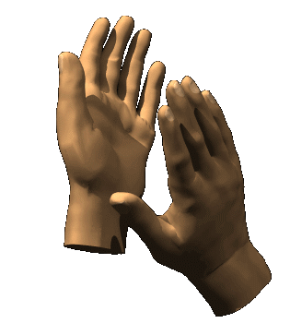
PHÒNG GIÁO DỤC VÀ ĐÀO TẠO HUYỆN AN DƯƠNG
TRƯỜNG MẦM NON ĐẶNG CƯƠNG
BÁO CÁO BIỆN PHÁP
NÂNG CAO CHẤT LƯỢNG CÔNG TÁC CHĂM SÓC-
NUÔI DƯỠNG- GIÁO DỤC TRẺ
Tên đề tài :
“Một số biện pháp rèn tính mạnh dạn tự tin cho trẻ 3-4 tuổi thông qua các hoạt động trong trường mầm non”
Giáo viên: Nguyễn Thị Thơm
An Dương, tháng 3 năm 2024

Slide 2

1. LÝ DO CHỌN ĐỀ TÀI
Tự tin rất quan trọng đối với mỗi người. Tự tin giúp cho con người thực hiện tốt những mong muốn, dự định, mục tiêu đề ra. Với trẻ mầm non, tự tin sẽ giúp trẻ hồ hởi, tích cực, chủ động trong các hoạt động cũng như trong giao tiếp với bạn bè và mọi người xung quanh.
Nhận thức được tầm quan trọng của sự tự tin đối với con người nói chung và trẻ mầm non nói riêng, bản thân tôi trong năm học 2023– 2024 được phân công phụ trách lớp 3C2. Vì vậy, tôi đã lựa chọn đề tài: “Một số biện pháp rèn tính mạnh dạn tự tin cho trẻ 3-4 tuổi thông qua các hoạt động trong trường mầm non”

Slide 3
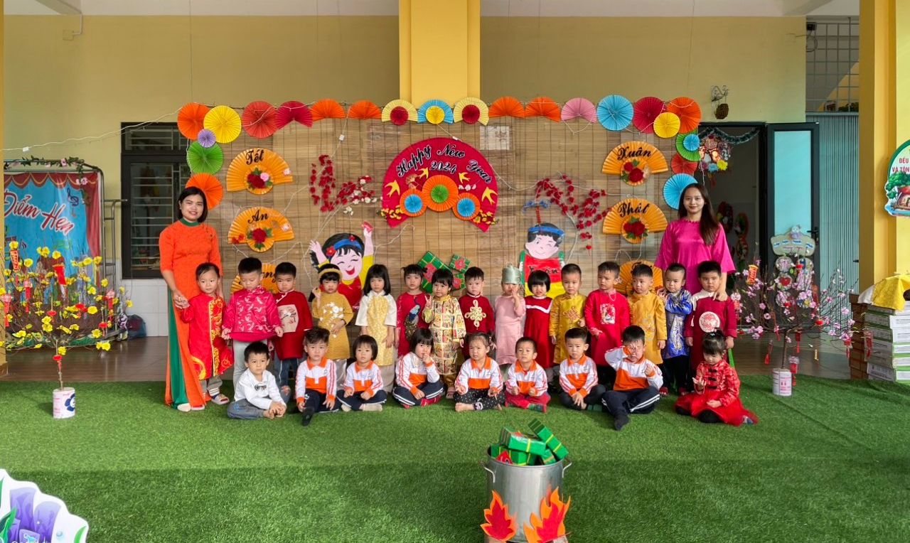
2. ĐỐI TƯỢNG NGHIÊN CỨU
Trẻ MG 3-4 tuổi, trường mầm non Đặng Cương

Slide 4
3. MỤC TIÊU CỦA BIỆN PHÁP
1
Giáo viên nắm chắc nội dung, phương pháp, cách tổ chức các hoạt động nhằm hình thành tính mạnh dạn tự tin cho trẻ trong trường mầm non.
Giúp trẻ mạnh dạn, tự tin, hứng thú tham gia các hoạt động cùng cô giáo và các bạn. Trẻ hồn nhiên, tự tin khi giao tiếp với mọi người xung quanh.
2
Giúp cha mẹ trẻ hiểu được ý nghĩa, tầm quan trọng của việc phối kết hợp giáo dục trẻ giữa gia đình và nhà trường để từ đó sẵn sàng hợp tác cùng giáo viên để giúp trẻ phát triển đạt các mong đợi phù hợp.
3

Slide 5
1) THỰC TRẠNG
Khó khăn
Một số trẻ mới đi học lần đầu nên nhút nhát, rụt rè, thiếu tự tin, ngại ngùng chưa dám thể hiện bản thân cùng cô giáo và các bạn. Một số trẻ hiếu động, chưa tập trung, tích cực tham gia vào các hoạt động
1
Một số phụ huynh quá quan tâm, cưng chiều, bao bọc trẻ, dẫn đến trẻ ỷ lại, không chủ động, thiếu tự tin.
2

Slide 6
2.1 CƠ SỞ LÍ LUẬN
Nhiệm vụ của giáo viên mầm non trong việc hình thành sự tự tin cho trẻ
- Giáo dục học mầm non là bậc học đầu tiên trong hệ thống giáo dục quốc dân cũng đã xác định rõ ràng mục tiêu chăm sóc giáo dục trẻ.
- Trong công tác chăm sóc giáo dục trẻ mầm non, giáo viên là người trực tiếp thực hiện, định hướng cho trẻ trong các hoạt động.

Slide 7
2.2 CƠ SỞ THỰC TIỄN
Việc dạy trẻ kỹ năng sống nói chung và hình thành sự tự tin cho trẻ nói riêng ở các trường mầm non đang ngày càng được trú trọng. Đối với trường tôi, ngay từ những năm đầu thực hiện chuyên đề: “ Xây dựng trường mầm non lấy trẻ làm trung tâm”, Ban giám hiệu nhà trường đã có những định hướng chỉ đạo giáo viên chú trọng rèn kỹ năng sống cho trẻ đặc biệt là giúp trẻ hình thành sự tự tin thông qua các hoạt động của trẻ ở trường mầm non. Vì chỉ khi trẻ tự tin thì trẻ mới thật sự hứng thú, chủ động, tích cực tham gia mọi hoạt động.

Slide 8
Biện pháp 1: Tạo cho bản thân mình một hình ảnh đẹp trong mắt trẻ
Biện pháp 2: Khen ngợi, động viên trẻ kịp thời khi trẻ làm được việc tốt. Thường xuyên nhận xét, nêu gương bé ngoan cuối ngày, cuối tuần..
CÁC
BIỆN
PHÁP
Biện pháp 3: Thường xuyên giao nhiệm vụ vừa sức với trẻ để trẻ có cơ hội thành công. Dạy trẻ biết chấp nhận sự thất bại.
Biện pháp 4: Tích cực tổ chức những trò chơi tập thể, các hoạt động trải nghiệm nhằm rèn luyện sự mạnh dạn, tự tin cho trẻ.
Biện pháp 5: Phối kết hợp với phụ huynh cùng rèn cho trẻ sự mạnh dạn, tự tin.

Slide 9
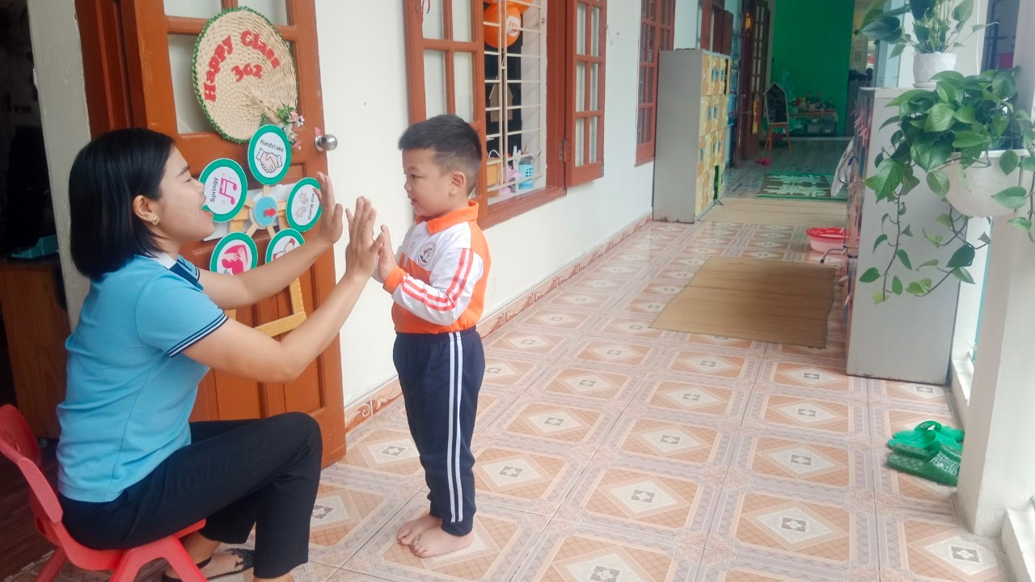
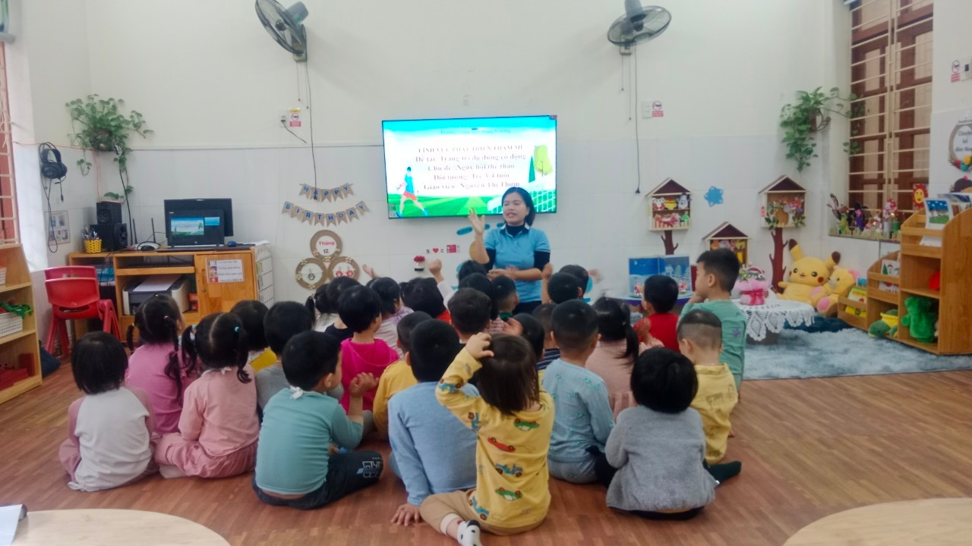
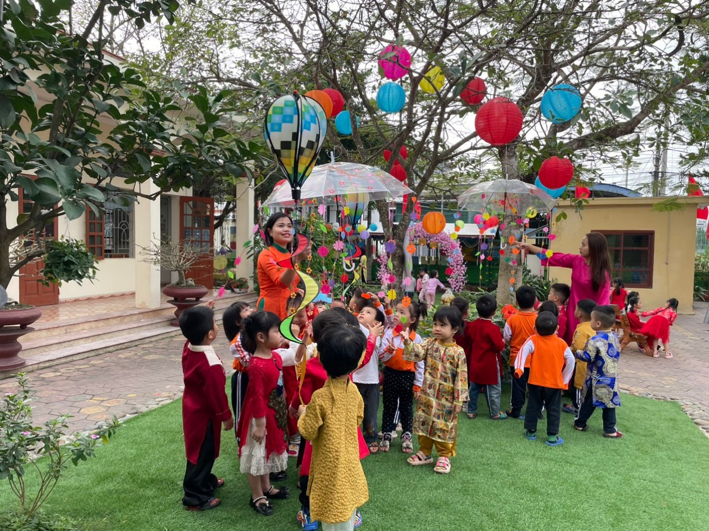
a.MÔ TẢ BIỆN PHÁP
Biện pháp 1: Xây dựng cho bản thân một hình ảnh tốt đẹp để trẻ yêu quý, tin tưởng và noi theo.
Giáo viên nhẹ nhàng, gần gũi trẻ
Tôn trọng suy nghĩ của trẻ
Chú ý lời nói, cử chỉ, hành động của mình

Slide 10
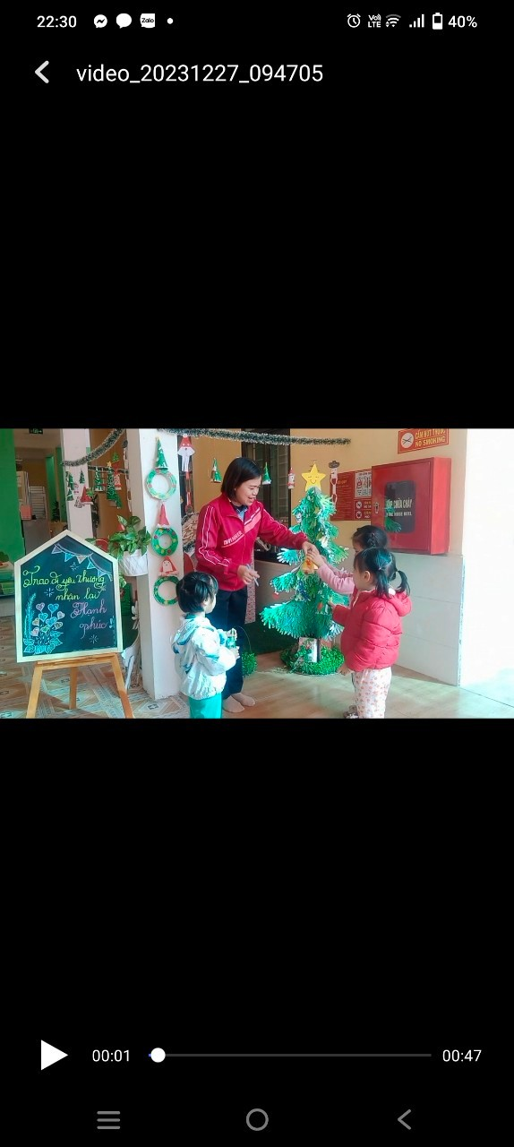
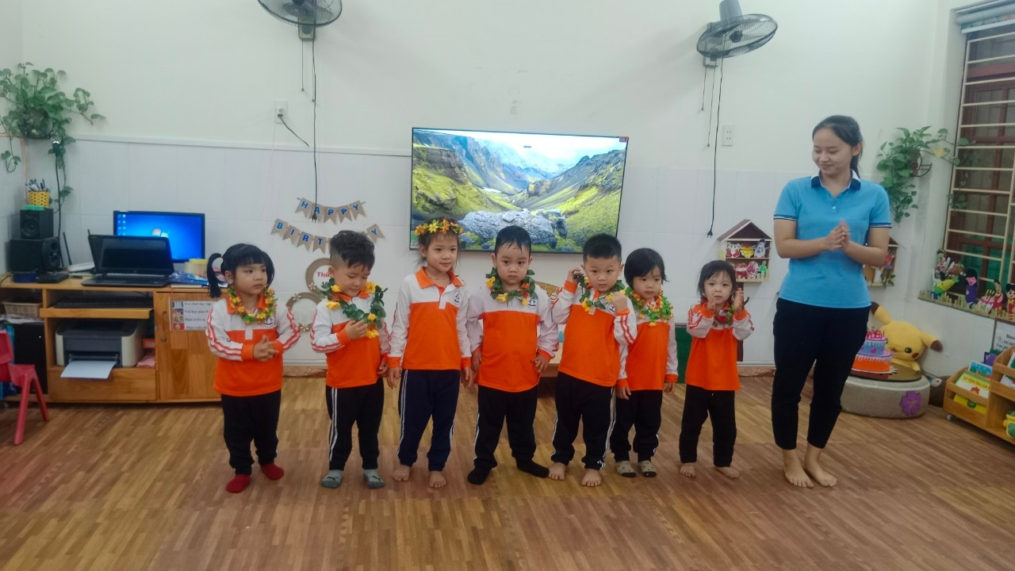
Biện pháp 2: Khen ngợi, động viên trẻ kịp thời khi trẻ làm được việc tốt. Thường xuyên nhận xét, nêu gương bé ngoan cuối ngày, cuối tuần..
Bên cạnh việc tổ chức tốt các hoạt động thì những lời khen ngợi, động viên của cô sẽ là một biện pháp tốt để khuyến khích sự tự tin ở trẻ.

Slide 11
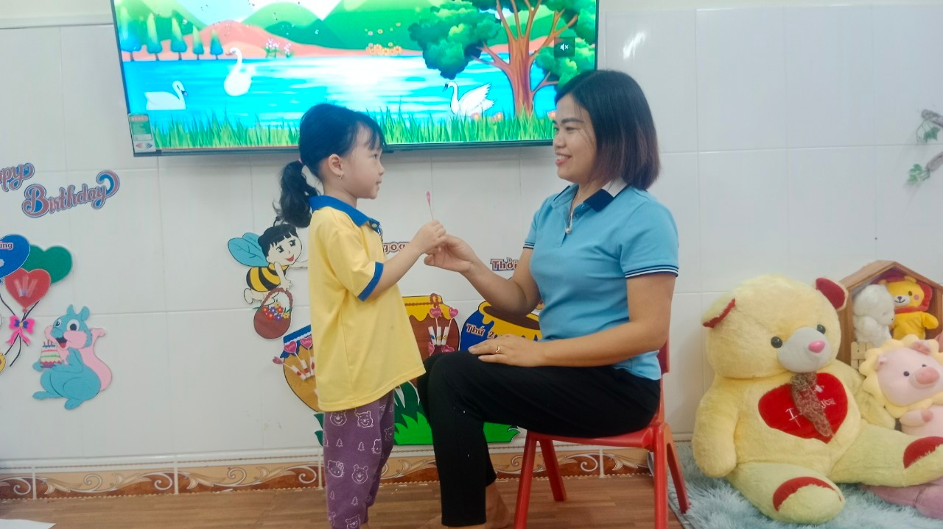
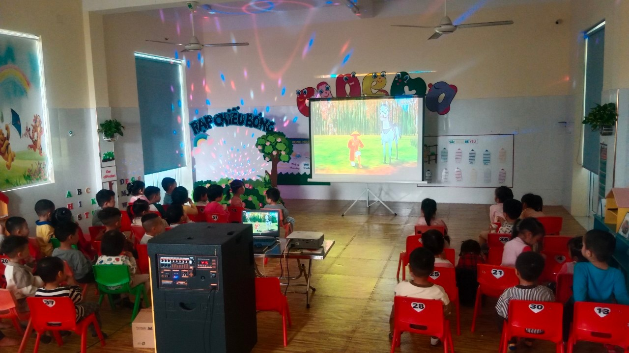
Biện pháp 2: Khen ngợi, động viên trẻ kịp thời khi trẻ làm được việc tốt. Thường xuyên nhận xét, nêu gương bé ngoan cuối ngày, cuối tuần..
Việc nhận xét, nêu gương, khen thưởng bé ngoan cuối ngày, cuối tuần cũng rất quan trọng.

Slide 12
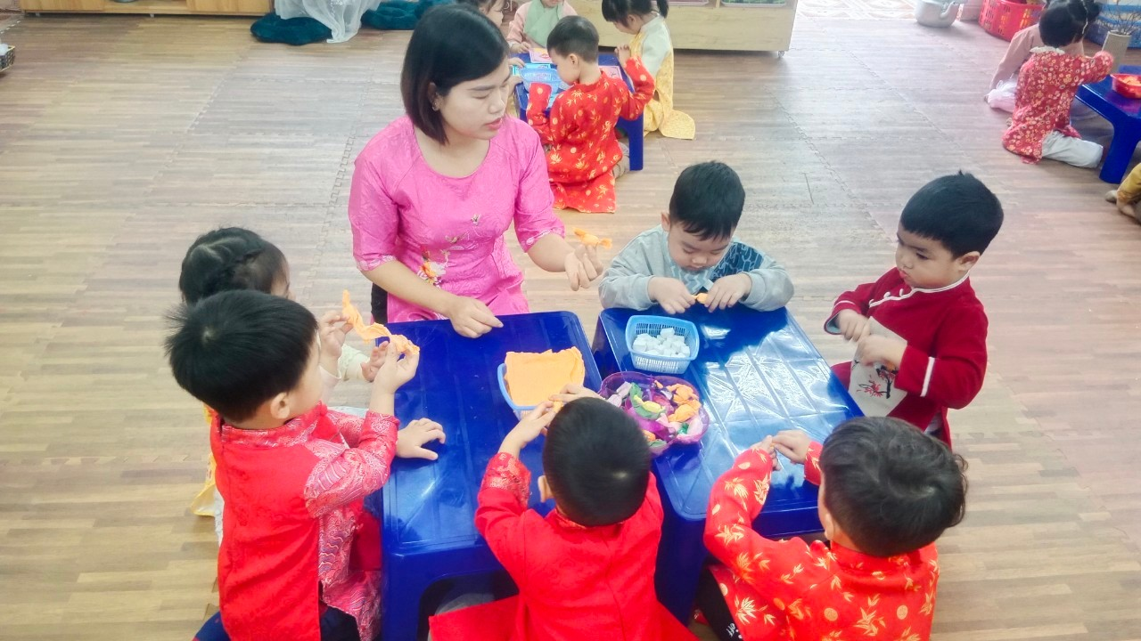
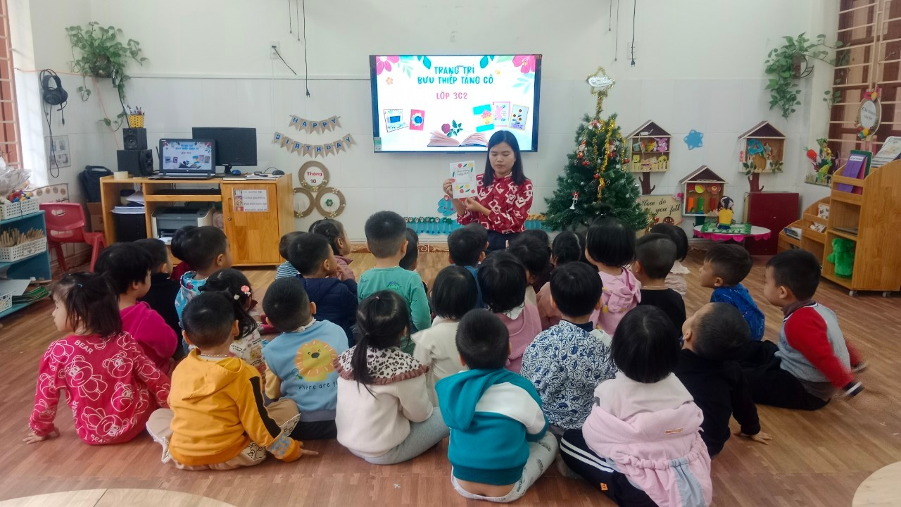
Biện pháp 3: Thường xuyên giao nhiệm vụ vừa sức với trẻ để trẻ có cơ hội thành công. Dạy trẻ biết chấp nhận sự thất bại.
Trong giờ học đặt các câu hỏi phù hợp với khả năng của từng trẻ để trẻ có thể trả lời được.

Slide 13
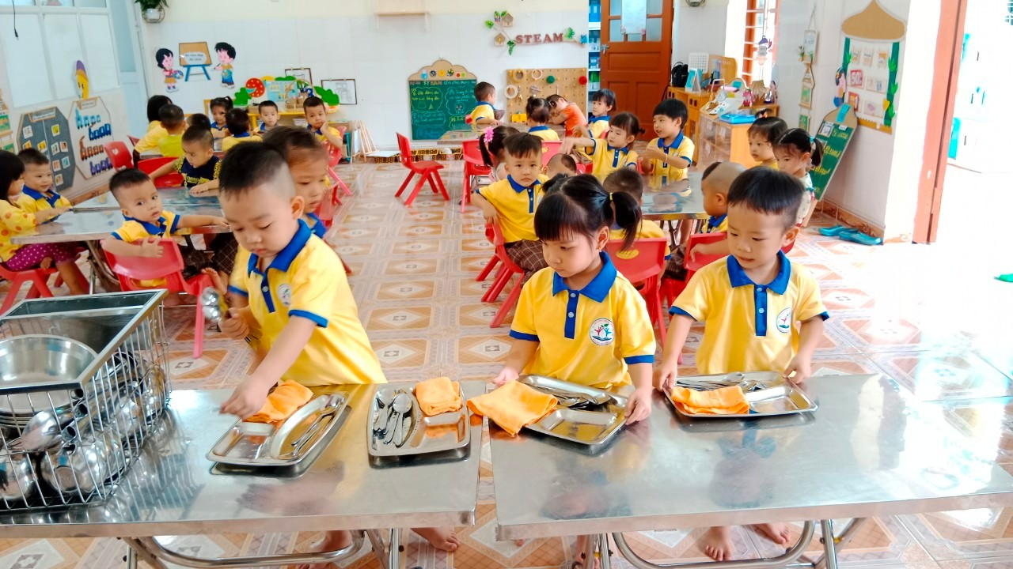
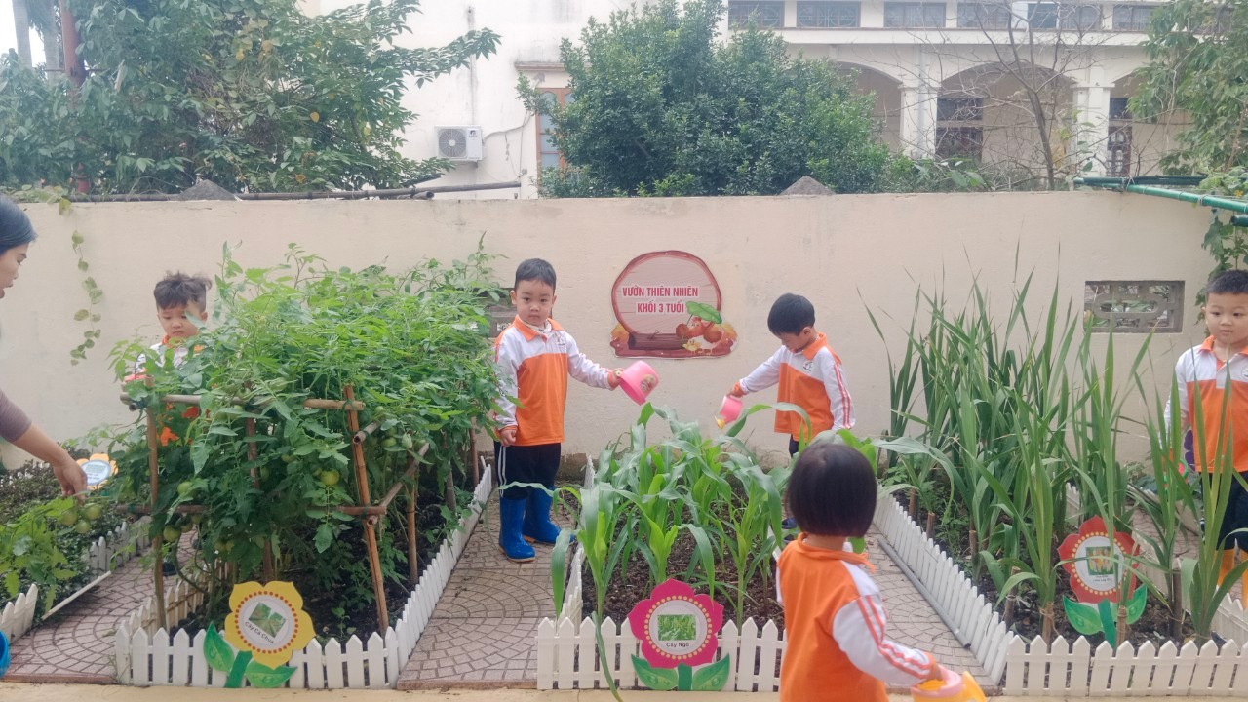
Biện pháp 3: Thường xuyên giao nhiệm vụ vừa sức với trẻ để trẻ có cơ hội thành công. Dạy trẻ biết chấp nhận sự thất bại.
Trong các hoạt động khác tôi cũng luôn giao nhiệm vụ vừa sức đối với trẻ để để trẻ có được sự thành công.

Slide 14
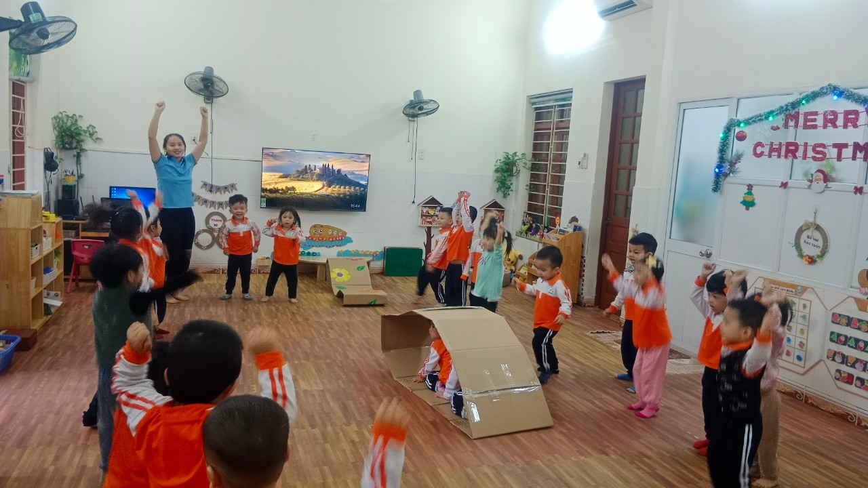
Ngoài ra, tôi dạy trẻ biết chấp nhận sự thất bại thông qua các tình huống trong ngày. Kết thúc tình huống thường tôi tạo niềm tin cho trẻ để trẻ có động lực cố gắng trong các hoạt động sau.

Slide 15
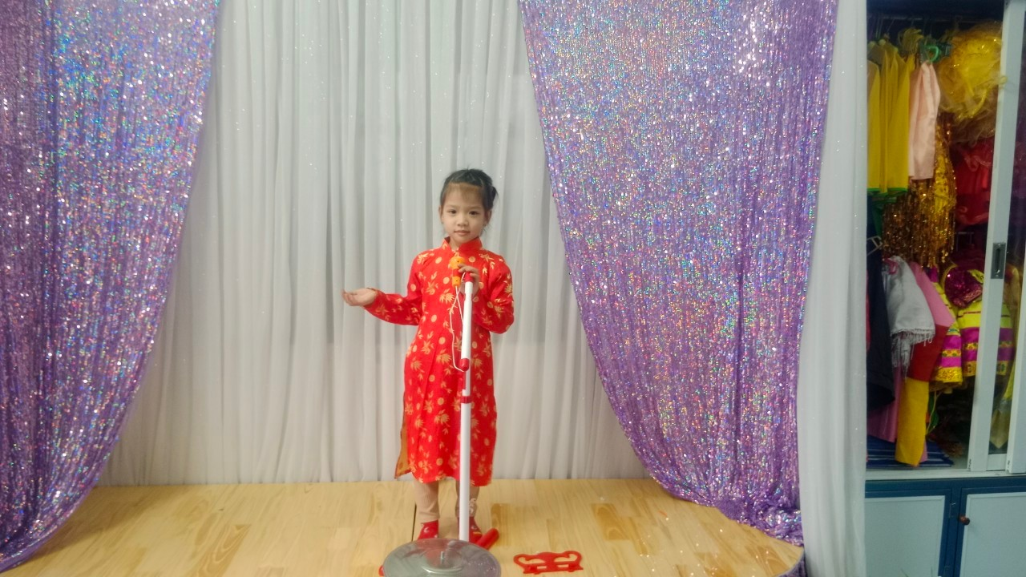
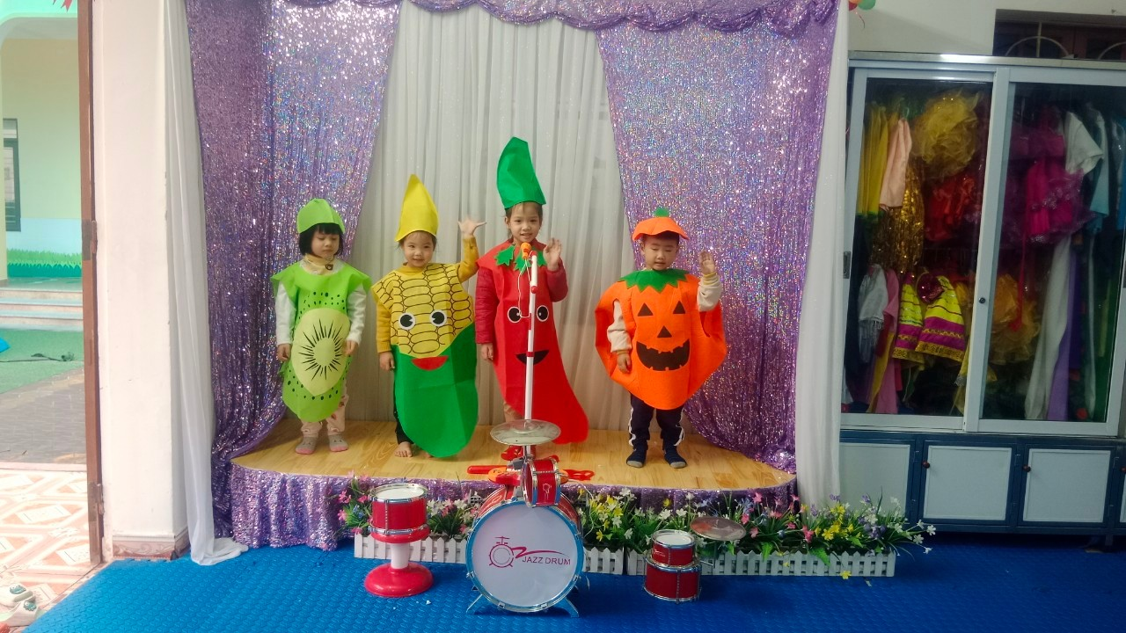
Biện pháp 4: Tích cực tổ chức những trò chơi tập thể, các hoạt động trải nghiệm nhằm rèn luyện sự mạnh dạn, tự tin cho trẻ.
Trò chơi: Mình là MC
Trò chơi: Những nghệ sĩ tài ba

Slide 16
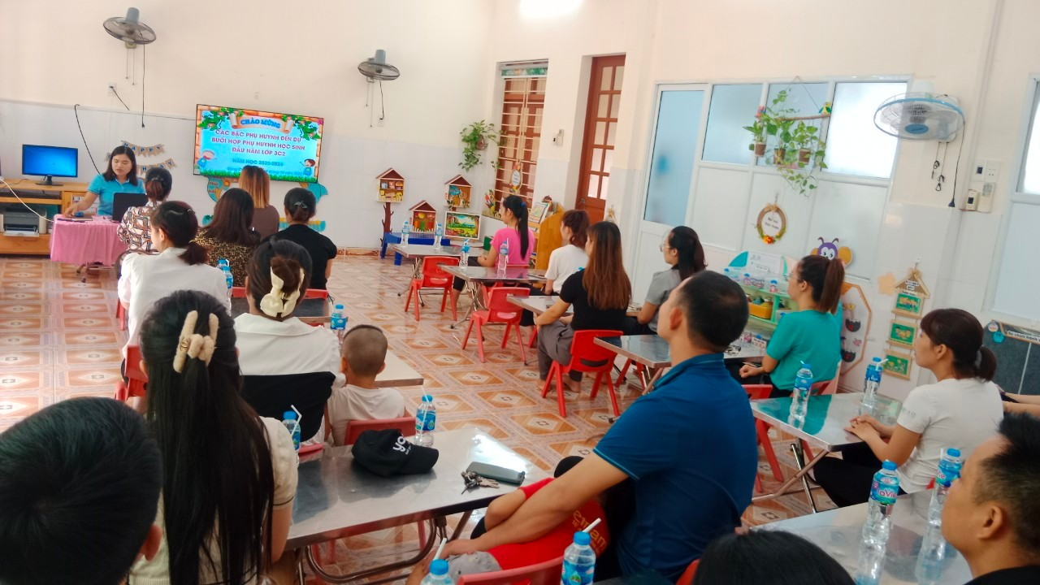
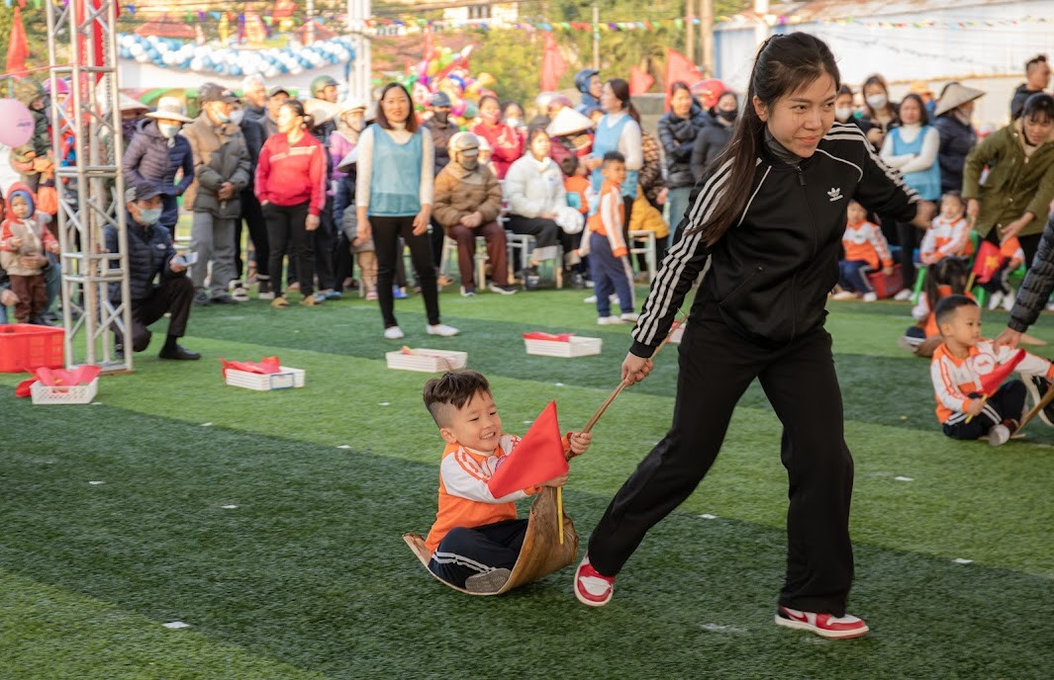
Biện pháp 5: Phối kết hợp với phụ huynh cùng rèn cho trẻ sự mạnh dạn, tự tin.
Với tôi, mọi biện pháp sẽ thành công hơn khi có sự ủng hộ của các bậc phụ huynh. Vì vậy, tôi luôn phối kết hợp với phụ huynh trong việc chăm sóc giáo dục trẻ.

Slide 17
b. ĐÁNH GIÁ BIỆN PHÁP
- Biện pháp tương đối đơn giản, dễ thực hiện, không tốn kém về chi phí.
- Phù hợp với đặc điểm tâm sinh lí của trẻ mẫu giáo nói chung và thực trạng của trẻ lớp tôi nói riêng.
- Phù hợp với điều kiện của trường lớp và tận dụng được sự ủng hộ của phụ huynh.

Slide 18
c. KẾT QUẢ ĐẠT ĐƯỢC
Đối với trẻ:
Trẻ mạnh dạn tự tin, hứng thú, tích cực tham gia các hoạt động cùng cô và bạn. Trẻ được là chính mình, được vô tư thể hiện cảm xúc, suy nghĩ, tính cách của bản thân.
Đối với giáo viên: Cảm thấy vui vẻ, có động lực, hứng thú hơn với công việc hằng ngày. Cô cảm nhận được tình yêu thương, gần gũi chia sẻ của trẻ như một gia đình.
Đối với PH:
Đã nhận thức được tầm quan trọng của việc rèn tính mạnh dạn tự tin và có sự quan tâm phối kết hợp cùng với giáo viên tại lớp. Phấn khởi, yên tâm gửi con đến trường lớp.

Slide 19
III. KẾT LUẬN VÀ KHUYẾN NGHỊ
Khả năng áp dụng: Biệp pháp có thể được áp dụng rộng rãi tại các nhóm lớp.
Bài học kinh nghiệm:
Tạo môi trường hoạt động phong phú, tạo nhiều cơ hội để trẻ được thể hiện bản thân
Thường xuyên trao đổi, phối kết hợp với phụ huynh học sinh về tình hình của trẻ, phải có sự phối hợp thống nhất về phương pháp giáo dục ở lớp và gia đình.

Slide 20
III. KẾT LUẬN&
KHUYẾN NGHỊ
Đề xuất, khuyến nghị:
- Giáo viên cần quan tâm đến đặc điểm tâm sinh lý của trẻ 3-4 tuổi để từ đó đưa ra các hình thức phương pháp giáo dục phù hợp
- Ban chất lượng chuyên môn tổ chức thêm các buổi sinh hoạt chuyên môn về nội dung rèn trẻ mạnh dạn tự tin cho trẻ mẫu giáo 3-4 tuổi để giáo viên có điều kiện trau dồi kinh nghiệm cho bản thân.

Slide 21
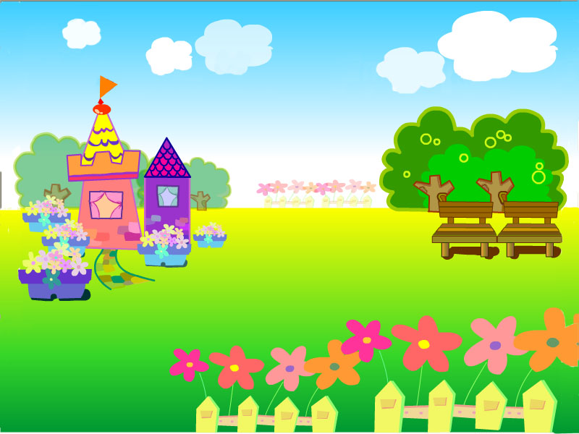








Xin trân trọng
cảm ơn!

Slide 22
NỘI DUNG CHÍNH
1
ĐẶT VẤN ĐỀ
2
THỰC TRẠNG
3
CƠ SỞ LÝ LUẬN VÀ CƠ THỰC TIỄN CỦA BIỆN PHÁP.
4
ÁP DỤNG BIỆN PHÁP
5
KẾT QUẢ SAU KHI ÁP DỤNG BIỆN PHÁP.
6
KẾT LUẬN VÀ KHUYẾN NGHỊ.

